Slide 1
Урок: «Функции желез внутренней секреции»
Цель: Познакомиться со строением и функциями желез внутренней секреции
Учитель биологии Фадеева Е.А.
441гимназия С.-Пб.

Slide 2
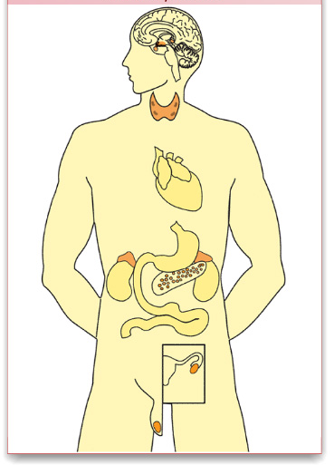

Slide 3
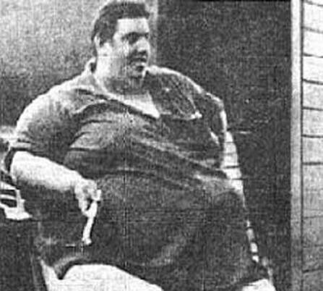
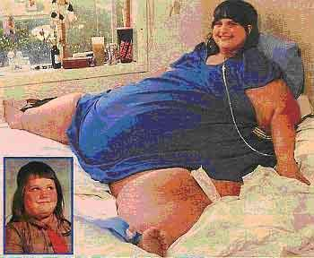
Самые толстые люди
Джон Миннок (1963-1983)
Кэрол Йегер (1960-1994)

Slide 4
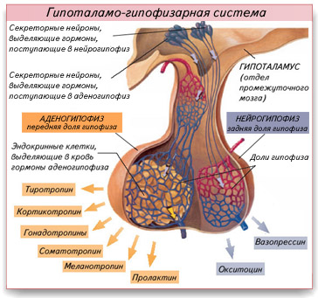

Slide 5
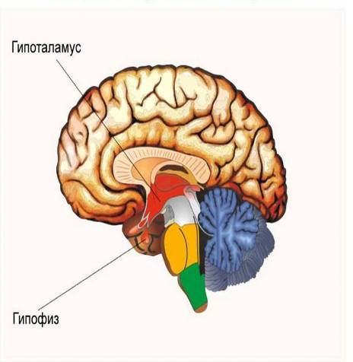
Место нахождения гипофиза и гипоталамуса в головном мозге.
Гипофиз-железа 0,5г.,форма фасоли, расположена в костном углублении черепа.
Гипоталамус-участок промежуточного мозга.

Slide 6
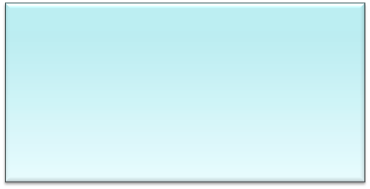


Заболевания связанные с гипофизом
Гигантизм
Акромегалия
Карликовость

Slide 7
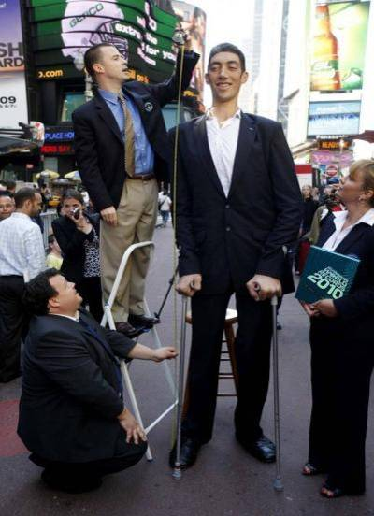
Гигантизм
Избыточная продукция гормона роста у детей и подростков

Slide 8
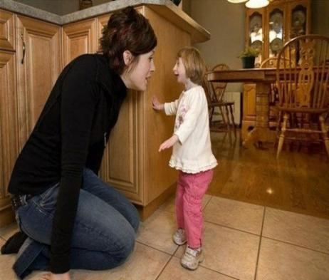
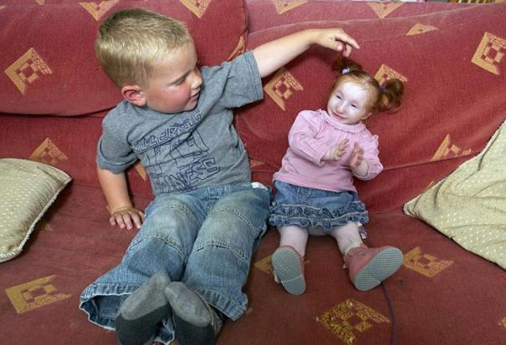
Карликовость
Недостаток гормона роста

Slide 9

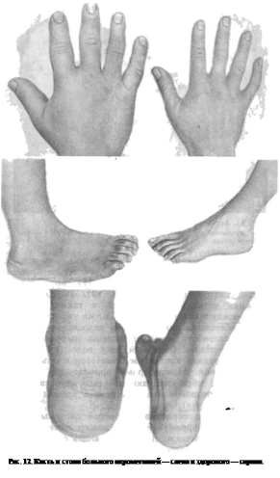
Акромегалия
Усиленная функция гипофиза после полного формирования скелета

Slide 10
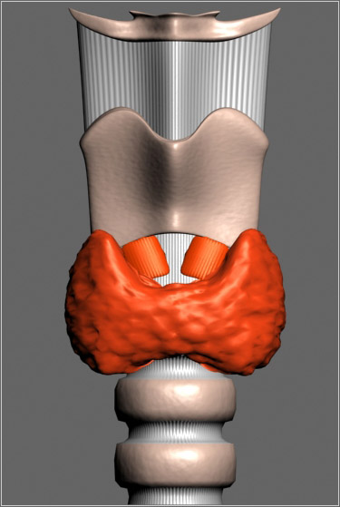
Щитовидная железа
Щитовидная железа находится на передней стороне шеи поверх щитовидного хряща и состоит из двух долей (правой и левой). Ее масса - 20-30 г.Железа покрыта снаружи соединительной капсулой, которая разделяет орган на дольки.

Slide 11
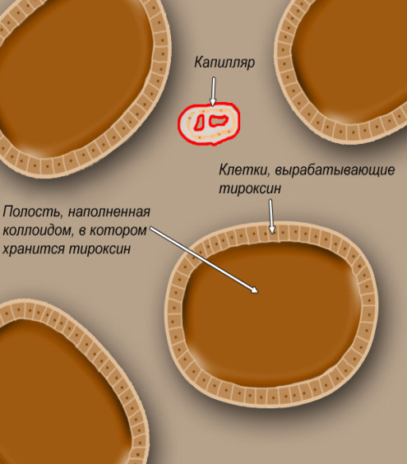
Единицей щитовидки являются фолликулы.
Это шаровидные образования с полостью. Каждый фолликул оплетается сетью капилляров. Клетки фолликула поглощают йод из крови и способствуют синтезу гормона тироксина.

Slide 12
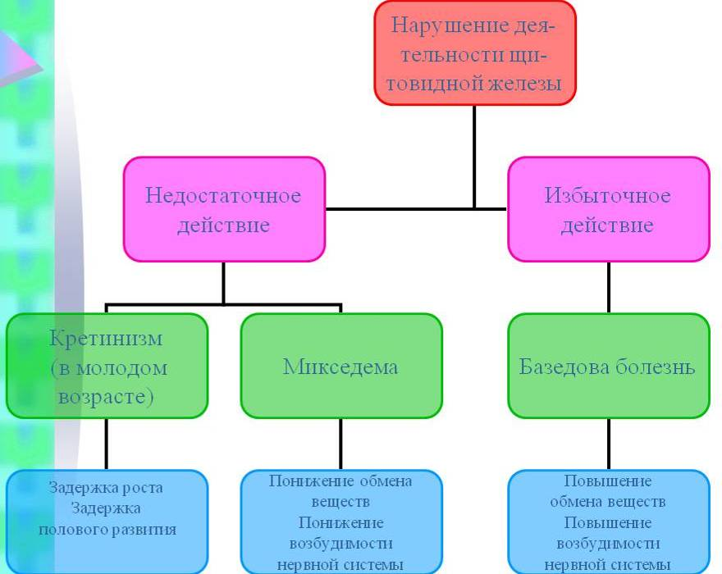

Slide 13
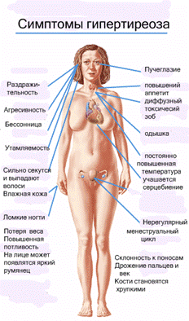

Slide 14
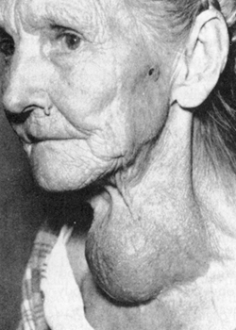
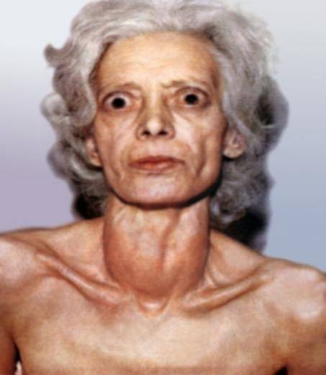
Увеличение щитовидной железы в связи с недостатком йода

Slide 15
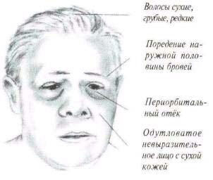
Микседема

Slide 16
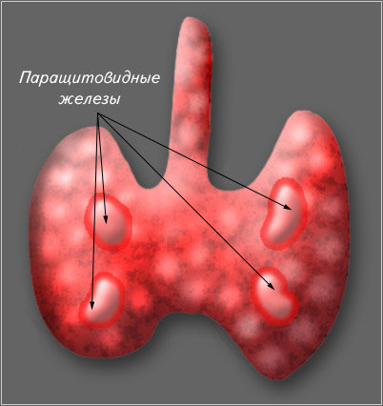
Паращитовидная железа
Паращитовидная (или околощитовидная) железа в количестве двух пар располагается на задней поверхности щитовидной железы, и ее вес 0,13-0,36 г.
Выделяет паратгормон.При недостатке -падение Са в крови, судороги, спазмы дыхательных мышц. При избытке -рассасывание костной ткани.

Slide 17
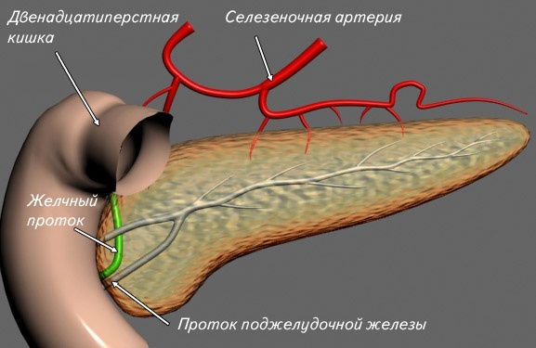
Поджелудочная железа
Железа продолговатой формы, с обособленными головкой, телом и хвостом. Снаружи она покрыта тонкой капсулой. Масса железы 60 -100 г. Поджелудочная железа расположена позади желудка. Это железа двойной секреции: внешней и внутренней

Slide 18
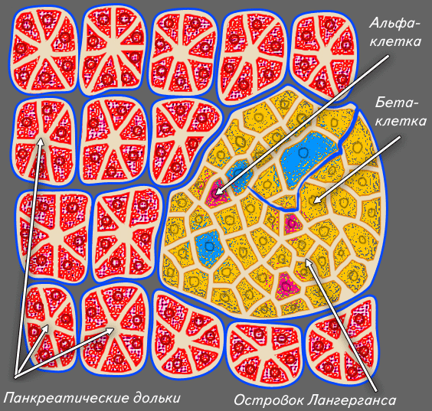
Микроскопическое строение поджелудочной железы
Клетки вырабатывающие панкреатический сок образуют округлые структуры железы - дольки.
Альфа - клетки синтезируют инсулин, а бета -клетки глюкагон

Slide 19
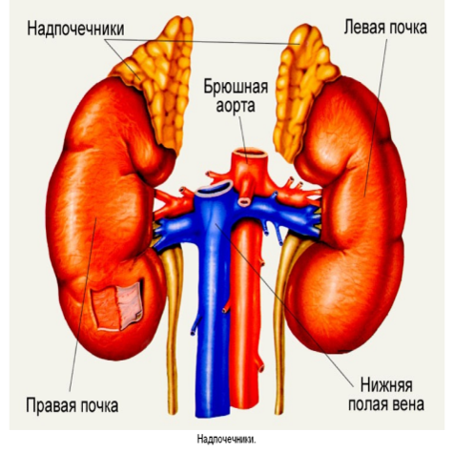
Надпочечники
Расположены на верхушках почек.
При стрессовых ситуациях вырабатывают адреналин, норадреналин.
Бронзовая болезнь-нарушение работы надпочечников.

Slide 20

И.С.Тургенев «Живые мощи»
«Я приблизился -и остолбенел от удивления . Передо мной лежало живое существо, но что это было такое?! Голова совершенно высохшая, одноцветная, бронзовая ни дать, ни взять икона старинного письма; нос узкий, как лезвие ножа; губ почти не видать- только зубы белеют и глаза, да из под платка выбиваются на лоб жидкие пряди желтых волос»

Slide 21
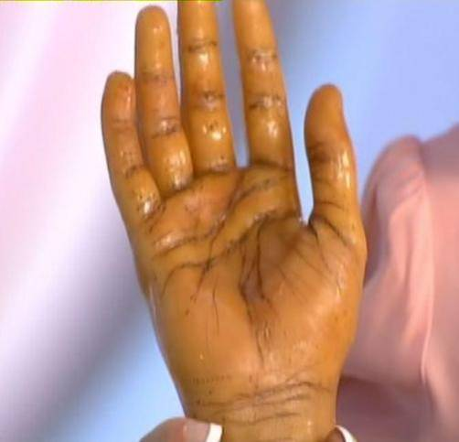
Болезнь Аддисона или бронзовая болезнь
Какого цвета линии на ваших ладонях? В каких случаях возникает загар без всякого солярия? И как бороться с этим заболеванием?

Slide 23
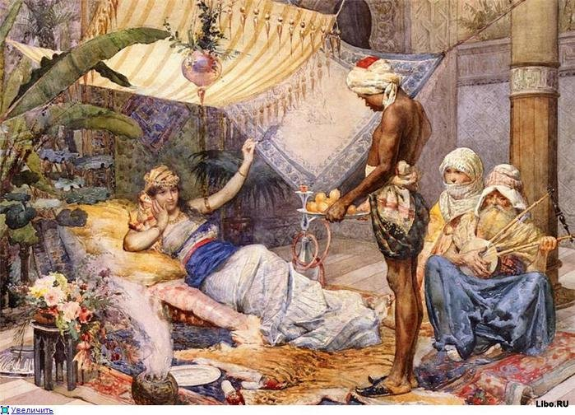

Slide 24
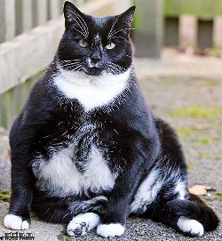
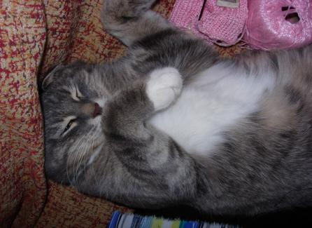

Slide 25
Терминология
Гипоталамус
Гипофиз
Щитовидная железа
Паращитовидная железа
Поджелудочная железа
Надпочечники
Гигантизм
Карликовость
Акромегалия
Микседема

Slide 26
Гормоны
Инсулин
Глюкагон
Адреналин
Эстроген
Тестостерон
Прогестерон
Андроген
Яичники
Семенники

Slide 27
Вопросы
1. Где находятся гипофиз и щитовидная железа.
2. Почему в одних случаях увеличение интенсивности функций гипофиза приводит к гигантизму, а в других к акромегалии? С чем это связано?
3. Как излечивают больных с избыточной функцией щитовидки и как – с недостаточной функцией?
4. Как влияет недостаток Йода в почве на образование «зоба».
5.Почему поджелудочную железу относят к железам смешанной секреции?
6. В чем причина сахарного диабета?

Slide 28
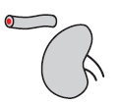
Вазопрессин
Сужает сосуды, замедляет образование мочи

Slide 29
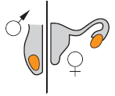
Гонадотропин
Регулирует функцию половых желез

Slide 30
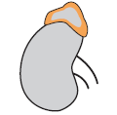
Кортикотропин
Стимулирует деятельность коркового вещества надпочечников

Slide 31

Меланотропин
Стимулирует синтез меланина-пигмента придающего коже оттенок загара

Slide 32
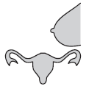
Окситоцин
Стимулирует сокращение матки при родах и секрецию молочных желез

Slide 33

Пролактин
Стимулирует образование молока в период кормления грудью

Slide 34
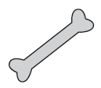
Соматропин (гормон роста)
Стимулирует рост тканей, главным образом скелетных.

Slide 35
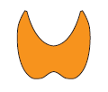
Тиротропин-
стимулирует деятельность фолликулов щитовидной железы

